Slide 1

CHÀO ĐÓN CẢ LỚP
ĐẾN BUỔI HỌC MỚI!

Slide 2


KHỞI ĐỘNG
Trong các video em đã tạo, có những hình ảnh nào em thấy chưa được phù hợp và cần chỉnh sửa?

Slide 3
BÀI 3:
BIÊN TẬP HÌNH ẢNH

Slide 4

NỘI DUNG BÀI HỌC
1
Thay đổi thời gian xuất hiện ảnh
2
Điều chỉnh kích thước và xoay ảnh
3
Thực hành

Slide 5
1
THAY ĐỔI THỜI GIAN
XUẤT HIỆN ẢNH

Slide 6


1. THAY ĐỔI THỜI GIAN XUẤT HIỆN ẢNH
Nghiên cứu SGK và trả lời câu hỏi:
• Biên tập hình ảnh là gì? Video Editor cung cấp các tính năng biên tập hình ảnh nào?
• Nêu cách thay đổi ảnh trong các trường hợp khi muốn thay đổi thứ tự xuất hiện ảnh, điều chỉnh thời gian xuất hiện mỗi ảnh.

Slide 7

1. THAY ĐỔI THỜI GIAN XUẤT HIỆN ẢNH
Biên tập hình ảnh: thay đổi hoặc điều chỉnh các ảnh trong video để chúng xuất hiện đẹp mắt và theo một kịch bản.
Video Editor cung cấp các tính năng:
• Điều chỉnh thời gian xuất hiện.
• Điều chỉnh kích thước. • Xoay chiều cho các ảnh.
• Chèn ảnh. • Xoá ảnh.
• Thay đôi thứ tự các hình ảnh trong video.

Slide 8
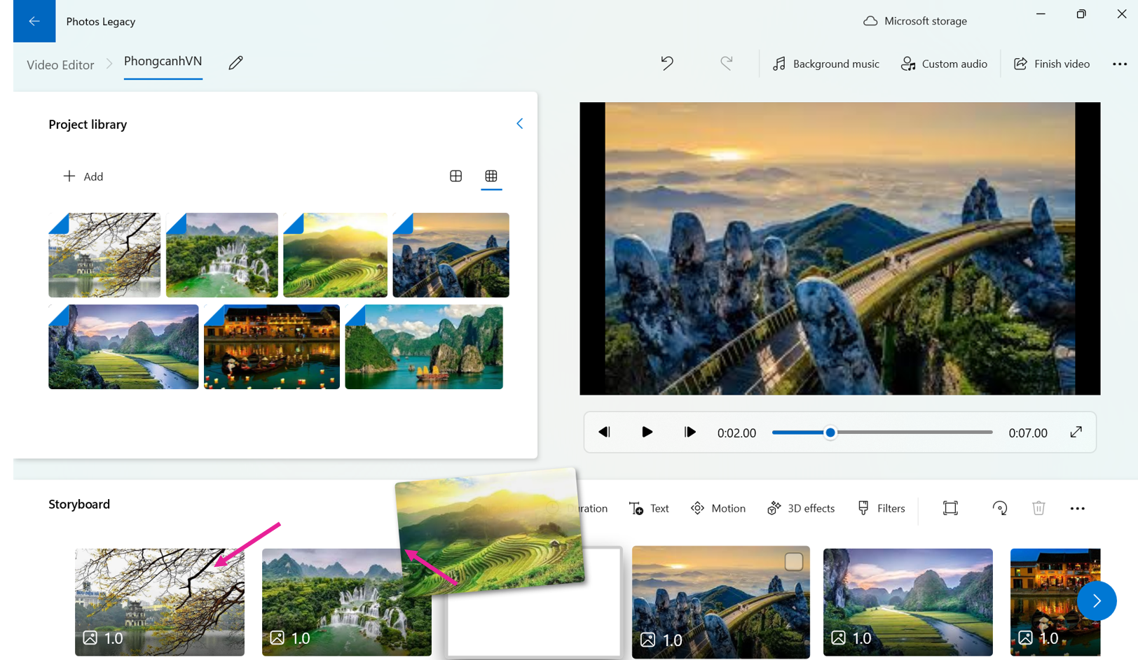
a) Thay đổi thứ tự xuất hiện ảnh
Tại bảng phân cảnh, chọn hình ảnh hoặc video cần thay đổi thứ tự, nhảy giữ chuột và thả vào vị trí mong muốn.

Slide 9
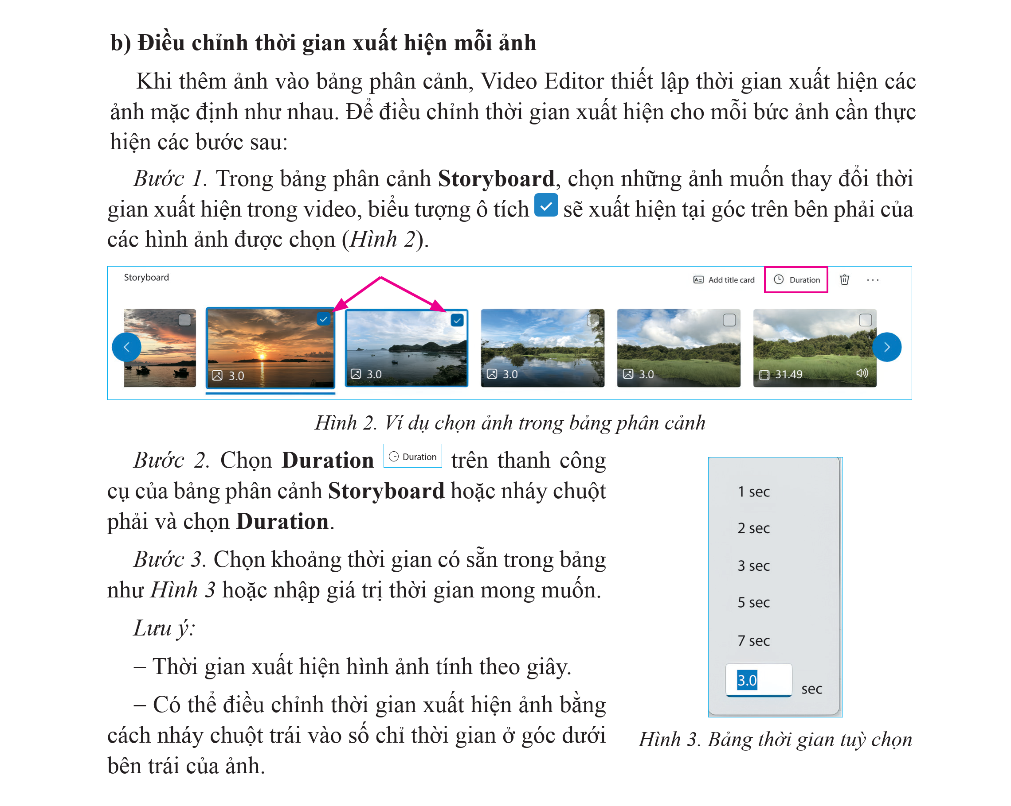
b) Điều chỉnh thời gian xuất hiện mỗi ảnh
Bước 1: Trong bảng phân cảnh Storyboard, chọn những ảnh muốn thay đổi thời gian xuất hiện trong video, biểu tượng ô tích sẽ xuất hiện tại góc trên bên phải của các hình ảnh được chọn.
Hình 2. Ví dụ chọn ảnh trong bảng phân cảnh

Slide 10
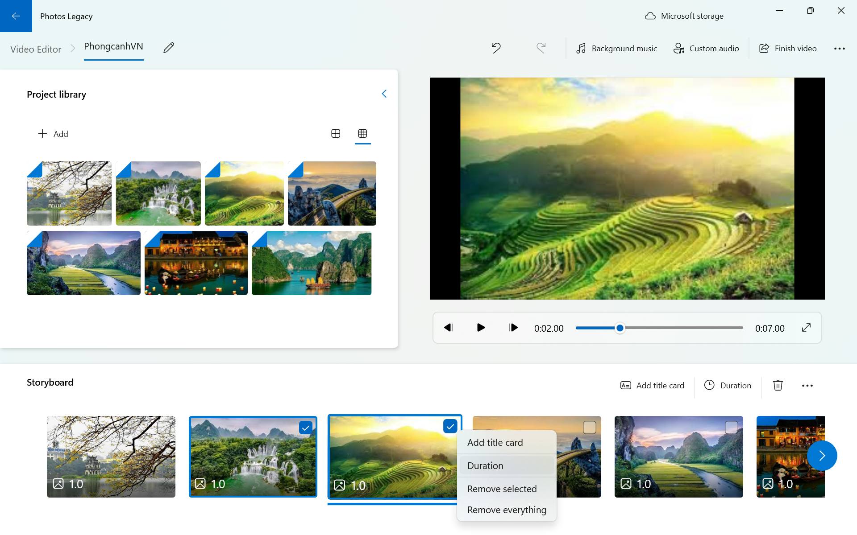
b) Điều chỉnh thời gian xuất hiện mỗi ảnh
Bước 2:
Chọn Duration trên thanh công cụ của bảng phân cảnh Storyboard hoặc nháy chuột phải và chọn Duration.

Slide 11

Bước 3: Chọn khoảng thời gian có sẵn trong bảng như Hình 3 hoặc nhập giá trị thời gian mong muốn.
  Lưu ý:
  • Thời gian xuất hiện hình ảnh tỉnh theo giây.
  • Có thể điều chỉnh thời gian xuất hiện ảnh bằng cách nháy chuột trái vào số chỉ thời gian ở góc dưới bên trái của ảnh.
Hình 3. Bảng thời gian
tùy chọn

Slide 12
2
ĐIỀU CHỈNH KÍCH THƯỚC
VÀ XOAY ẢNH

Slide 13

a) Điều chỉnh kích thước ảnh
Hoạt động SGK tr.63
Em hãy mở dự án video PhongcanhVN đã tạo ở bài học trước, xem kết quả trong khung xem trước và nhận xét các hình ảnh được hiển thị trong video có khác nhau về kích thước không? Em có muốn điều chỉnh kích thước các ảnh này không?

Slide 14

a) Điều chỉnh kích thước ảnh
Nêu các bước để điều chỉnh kích thước của ảnh để ảnh xuất hiện toàn màn hình.
Bước 1. Chọn một ảnh muốn điều chỉnh kích thước.
Bước 2. Chọn Remove or show black bars trên thanh công cụ của bảng phân cảnh Storyboard hoặc nháy chuột phải vào ảnh và chọn Resize.

Slide 15

a) Điều chỉnh kích thước ảnh
Bước 3. Chọn kích thước hình ảnh phù hợp:
Chọn Shrink to fit: Hình ảnh sẽ được hiển thị trọn vẹn trên màn hình theo chiều rộng hoặc chiều cao.
Hình 4. Ví dụ ảnh xuất hiện trong video sau khi chọn Shrink to fit

Slide 16
a) Điều chỉnh kích thước ảnh
Bước 3. Chọn kích thước hình ảnh phù hợp:
Chọn Remove black bars: Hình ảnh sẽ được cắt theo tỉ lệ khung hình và kéo dãn đề vửa khớp với màn hình theo cả chiều rộng và chiều cao.
Hình 5. Ví dụ ảnh xuất hiện trong video sau khi chọn Remove black bars

Slide 17

b) Xoay ảnh
Nêu các bước để xoay ảnh.
Bước 1. Chọn một ảnh cần xoay.
Bước 2. Chọn Rotate trên thanh công cụ của bảng phân cảnh Storyboard hoặc nháy chuột phải và chọn Rotate để xoay ảnh.

Slide 18
3
THỰC HÀNH

Slide 19

3. THỰC HÀNH
HOẠT ĐỘNG NHÓM
Nhiệm vụ 1: Thực hành khám phá cách chèn ảnh, xóa ảnh, thay đổi thứ tự ảnh.
Nhiệm vụ 2. Thực hành biên tập hình ảnh.

Slide 20
Nhiệm vụ 1: Thực hành khám phá cách chèn ảnh,
xóa ảnh, thay đổi thứ tự ảnh
Chèn ảnh:
Thêm hình ảnh mới vào video tại một vị trí xác định.
Trên bảng phân cảnh Storyboard, kéo thả ảnh muốn chèn thêm vào vị trí mong muốn.
Các ảnh và video sau vị trí chèn sẽ dịch chuyển về phía bên phải.

Slide 21
Xoá ảnh:
• Loại bỏ hình ảnh không cần thiết hoặc không phù hợp với nội dung.
• Trên bảng phân cảnh Storyboard nháy chuột phải vào ảnh cần xoá, xuất hiện một bảng chọn, chọn Remove this photo.
Thay đổi thứ tự ảnh: Thay đổi thứ tự xuất hiện các ảnh trong video. Chọn ảnh muốn thay đổi thứ tự và kéo thả đến vị trí mới trên bảng phân cảnh.

Slide 22

Nhiệm vụ 2. Thực hành biên tập hình ảnh
Ở bài học trước, em đã tạo một video giới thiệu về phong cảnh của Việt Nam. Em hãy biên tập lại các hình ảnh đã dùng để chúng được hiển thị đẹp hơn trong video đó.

Slide 23
Nhiệm vụ 2. Thực hành biên tập hình ảnh
Bước 1. Mở dự án PhongcanhVN.
Bước 2. Biên tập hình ảnh.
Thay đổi thứ tự ảnh theo đặc điểm địa lí.
Chèn/xoá bớt để đảm bảo mỗi vùng miền đều có từ 3 – 5 ảnh.
Điều chỉnh thời gian xuất hiện cho ảnh (3 – 5 giây).
Điều chỉnh kích thước ảnh xuất hiện toàn màn hình.
Xoay lại chiều cho phù hợp.
Bước 3. Xem và xuất video.

Slide 24
GHI NHỚ
Video Editor cho phép biên tập hình ảnh với các thao tác: thay đổi thời gian xuất hiện, điều chỉnh kích thước hiển thị hình ảnh và xoay hướng hiển thị ảnh trong video.

Slide 25

LUYỆN TẬP

Slide 26
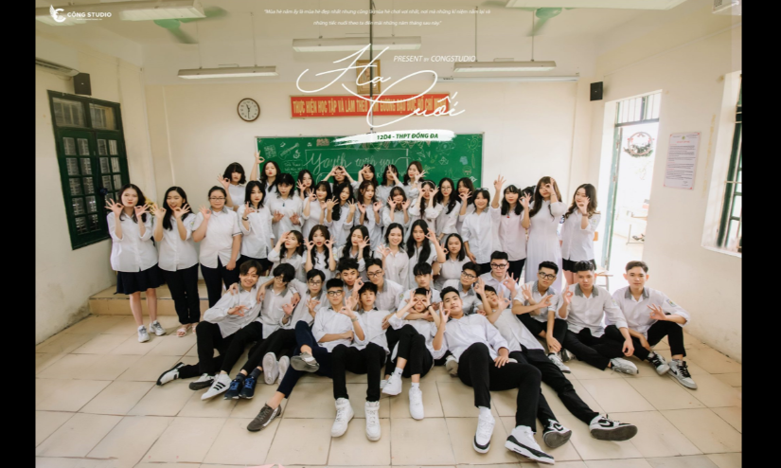
Câu 1. Bạn Gia Huy sau khi thêm một số hình ảnh vào video thì nhận thấy có một hình ảnh có phần trống màu đen hai bên cạnh trái và phải của ảnh như Hình 1.
Theo em, bạn Gia Huy cần lựa chọn những cách thực hiện nào sau đây để hình ảnh đó xuất hiện toàn màn hình mà không có phần màu đen?
Hình 1. Hình ảnh trong video với phần trống màu đen hai bên cạnh trái và cạnh phải

Slide 27
A. Chọn hình ảnh muốn chỉnh sửa, chọn Duration trên thanh công cụ của bảng phân cảnh Storyboard, chọn Remove black bars.
B. Chọn hình ảnh muốn chỉnh sửa, chọn Remove or show black bars trên thanh công cụ của bảng phân cảnh Storyboard, chọn Shrink to fit.
C. Nháy chuột phải vào ảnh muốn chỉnh sửa trong bảng phân cảnh Storyboard, chọn Resize, chọn Remove black bars.
D. Nháy chuột phải vào ảnh muốn chỉnh sửa trong bảng phân cảnh Storyboard, chọn Resize, chọn Shrink to fit.

Slide 28
Câu 2. Trong dự án video của bạn Minh Đức có một hình ảnh bị ngược chiều. Hướng dẫn nào sau đây giúp bạn Minh Đức thực hiện chỉnh sửa hình ảnh về đúng chiều?
A. Chọn hình ảnh bị ngược chiều, chọn Rotate trên thanh công cụ của bảng phân cảnh Storyboard.
B. Nháy chuột phải vào hình ảnh bị ngược chiều, chọn Duration để xoay chiều ảnh.
C. Chọn hình ảnh bị ngược chiều, chọn Remove or show black bars trên thanh công cụ của bảng phân cảnh Storyboard, chọn Shink to fit.
D. Chọn hình ảnh bị ngược chiều, chọn Remove or show black bars trên thanh công cụ của bảng phân cảnh Storyboard, chọn Remove black bars.

Slide 29

Câu 3. Để xoay hướng ảnh trong video như Hình 2a sang hướng như Hình 2b em cần nháy nút lệnh mấy lần?
A. 1 lần.
B. 2 lần.
B. 2 lần.
C. 3 lần.
D. 4 lần.

Slide 30




Câu 4. Để điều chỉnh thời gian xuất hiện ảnh, em nháy chuột
vào ảnh trong bảng phân cảnh Storyboard rồi chọn:
A.
A.
B.
C.
D.

Slide 31
Câu 5. Lệnh có chức năng:
A. xoay hướng video ngược chiều quay của kim đồng hồ.
B. xoay hướng video theo chiều quay của kim đồng hồ một góc 90°.
B. xoay hướng video theo chiều quay của kim đồng hồ một góc 90°.
C. xoay hướng video theo chiều quay của kim đồng hồ một góc 180°.
D. xoay hướng video theo chiều quay của kim đồng hồ một góc bất kì.

Slide 32
Câu hỏi tự kiểm tra SGK tr.65
Với phần mềm Video Editor, những câu nào sau đây là đúng?
1) Có thể thay đổi thời gian xuất hiện của nhiều hình ảnh trong video cùng lúc.
2) Có thể điều chỉnh kích thước của nhiều hình ảnh trong video cùng lúc.
3) Chỉ có thế xoay hướng của từng ảnh trong video.
4) Chỉ có thể chọn các khoảng thời gian xuất hiện cho ảnh theo các giá trị mà phần mềm tạo video cung cấp sẵn.

Slide 33


VẬN DỤNG
Em hãy biên tập lại các hình ảnh trong video KiNiem đã tạo ra ở phần Vận dụng (SGK tr.65).

Slide 34

HƯỚNG DẪN VỀ NHÀ
2
Làm bài tập trong SBT.
1
3
Ôn lại kiến thức đã học.
Xem trước Bài 4: Biên tập âm thanh.

Slide 35
HẸN GẶP LẠI CẢ LỚP
Ở BUỔI HỌC SAU!

